Slide 1
Zusammenfassung der Effektivität
nichtpharmazeutischer Interventionen zur Eindämmung
der COVID-19 Pandemie
D. Brockmann, A. Burdinski, P. Klamser, B. F. Maier, A. Pelcaru, M. Wiedermann and A. Zachariae*
*in alphabetischer Reihenfolge
PRISMA-Methodik (8/9):
2,000 PubMed Ergebnisse
-> 100 genauer
untersucht
(Haber et al.)
Primärquellen-Kriterien:
mind. 1 NPI untersucht
empirische Ergebnisse
Daten aus COVID-19 Pandemie
genügend große Stichproben
keine Preprints
Google Scholar Suchen:
1. Titel + Abstract deuten auf Effektivitäts-
bestimmung von NPIs
2. enthält relevante Primärquellen

Slide 2
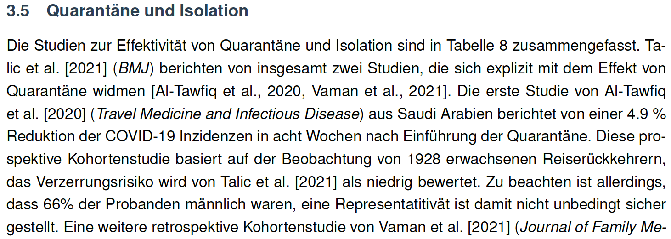
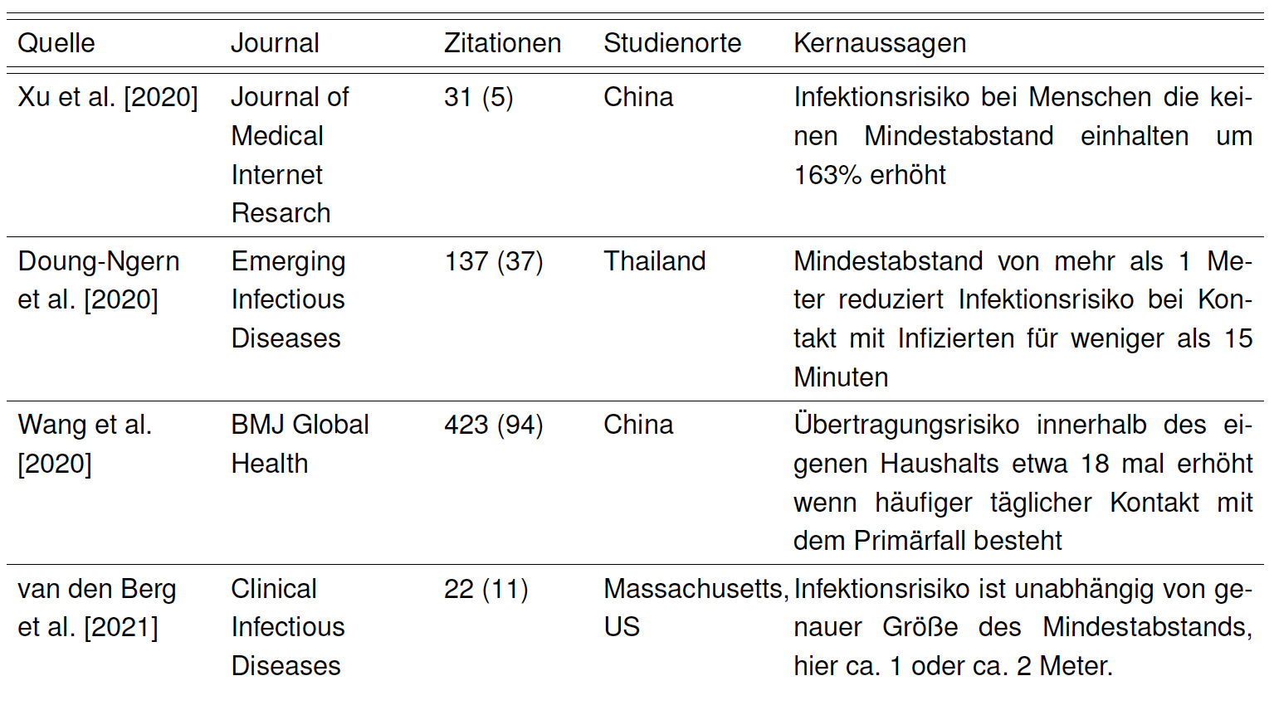
(18) Masken- und Hygienegeboten
(14) Grenzschließungen, nationale Reisebeschränkungen und Schließung des ÖPNV
(21) Ausgangssperren, Stay-at-home-Orders und Lockdowns
(4 ) Vorgaben zum Einhalten von Mindestabständen
(4 ) Quarantäne und Isolation
(7 ) Geschäfts- und Unternehmensschließungen
(15) Absage von Massenveranstaltungen und Versammlungsbeschränkung
(22) Schulschließungen und -öffnungen
(9 ) Ausbau von Testkapazitäten und Kontaktnachverfolgung
Zusammenhängende Studiengegenüberstellung (1-6 Seiten)
Tabellarische Zusammenfassung der Primärquellen
Kurzzusammenfassung (wenige Sätze)

Slide 3
(18) Masken- und Hygienegeboten
wirksam (Mehrheit d. Studien)
frühzeitige Einführung erhöht langfristige Wirksamkeit
Einzelstudie: schätzt höhere langfristige Wirksamkeit als flächendeckender Lockdown (Zhang and Warner [2020])
(7 ) Geschäfts- und Unternehmensschließungen
wirksam, v.a. Bars, Fitnessstudios, Restaurants und Kinos konsistent wirksam
(15) Absage von Massenveranstaltungen und Versammlungsbeschränkung
unter den Übersichtsarbeiten oft als effektivste herausgestellt
wenige Studien: wenig wirksam, da Trennung von anderen NPIs schwierig
(14) Grenzschließungen, nationale Reisebeschränkungen und Schließung des ÖPNV
unter den wirksamsten NPIs in Frühphase der Pandemie
internationale: wenig wirksam ab Pandemieausbreitung im Land
nationale: wirksam, wenn direkt nach nationalem Ausbruch
ÖPNV: konsistent wenig wirksam
(22) Schulschließungen und -öffnungen
wirksam (Mehrheit d. Studien)
falls nicht wirksam: starke Maßnahme in geöffneten Schulen
(9 ) Ausbau von Testkapazitäten und Kontaktnachverfolgung
Sonderfall:
Erhöhung der Testkapazität führt zu kurzfristigem Anstieg an Fällen
langfristige Effekte schwer von anderen NPIs zu trennen
darum Wirksamkeit nicht nachgewiesen
ABER
essentiell und unabdingbar für Pandemieanalyse/management (u.a. Bewertung von NPIs)
(21) Ausgangssperren, Stay-at-home-Orders und Lockdowns
wirksam, v.a. falls früh umgesetzt
(4 ) Vorgaben zum Einhalten von Mindestabständen
wenige Studien, aber wirksam
(4 ) Quarantäne und Isolation
wenige Studien, aber wirksam

Slide 4
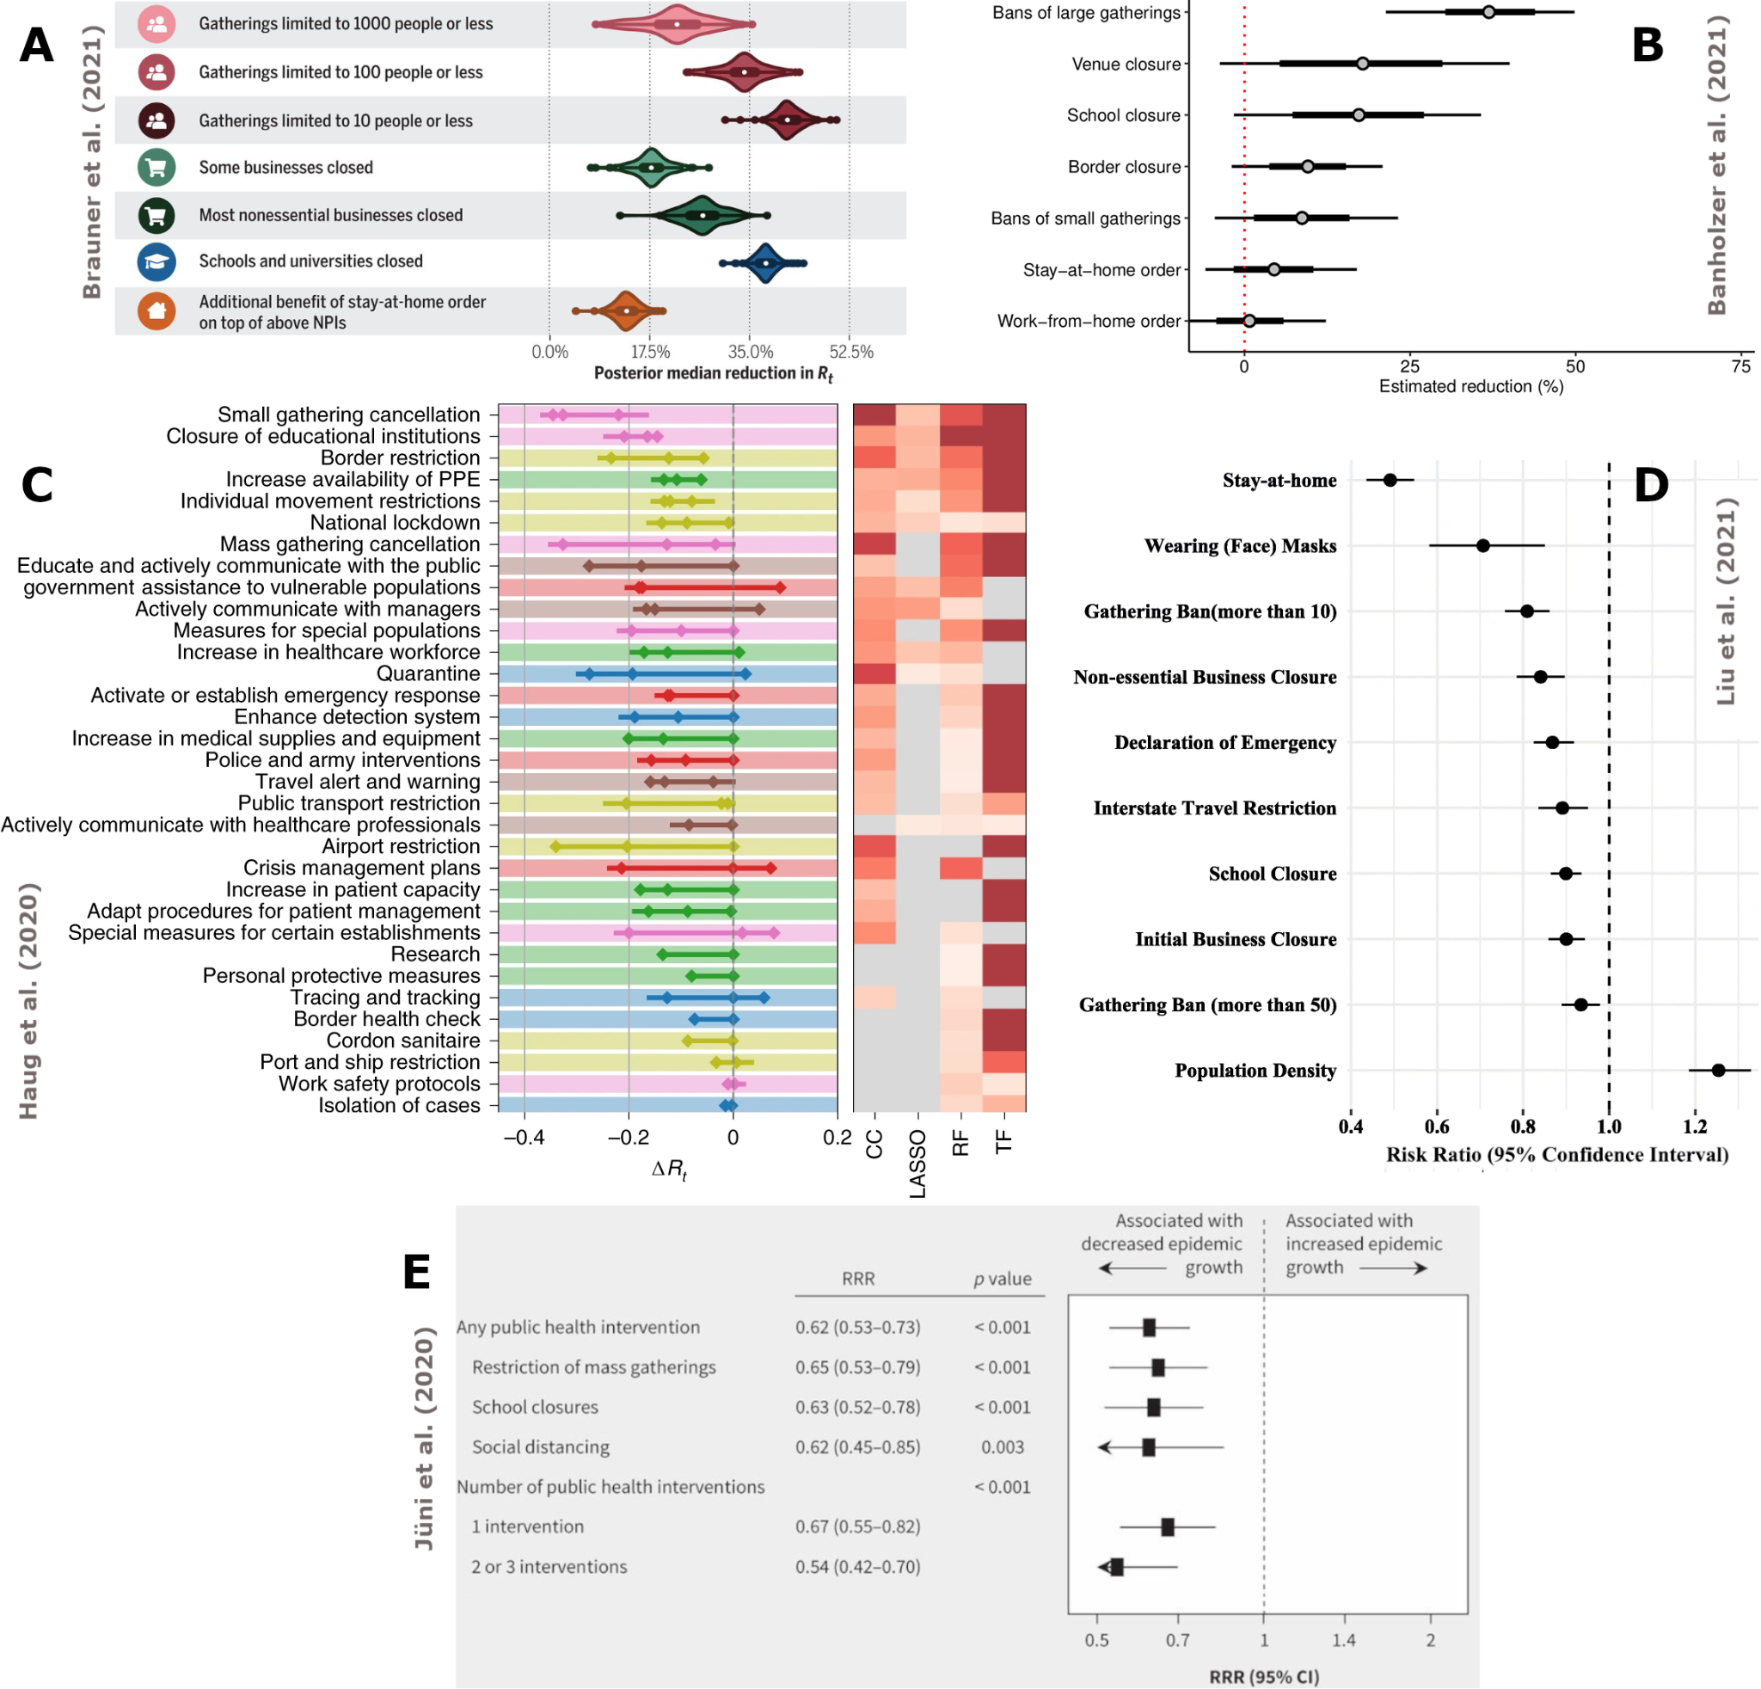
Grafische Zusammenfassung
von Studien welche
mehrere NPIs untersuchten

Slide 5
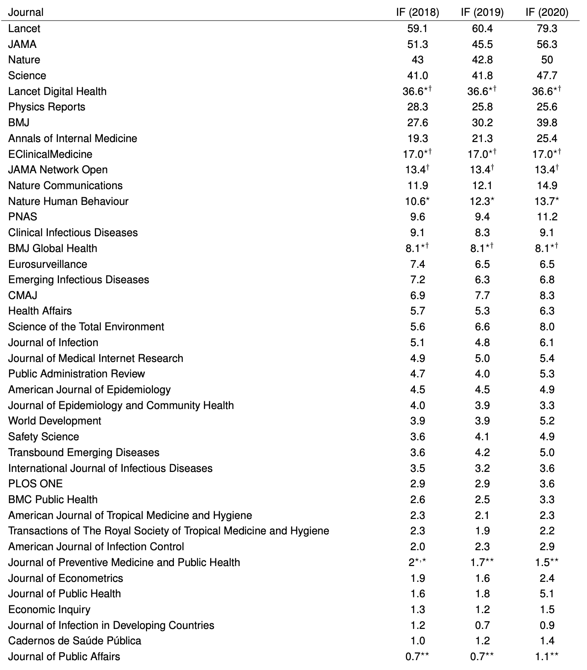
Impact Factor (2-Jahres)
der Journale der Primärquellen

